Slide 1
ActEU - Laboratorio de Democracia Juvenil
(Añadir ubicación)
(Añadir fecha)
Representación, participación y confianza en Europa

Slide 2
Laboratorio de Democracia Juvenil
👤
Tu perspectiva y sugerencias en primer plano -
Así es como procedemos hoy:
(1) Representación, Participación y Confianza
(2) Sesión de trabajo en grupo I -
Discusión
(3) Sesión de trabajo en grupo II -
Tus recomendaciones
👤
👤
Presentador 1
Presentador 2
Presentador 3

Slide 3
Laboratorio de Democracia Juvenil
🗳🧒🏾👨‍🔬
Bildnachweis: https://www.sueddeutsche.de/thema/Democracy_Lab

Slide 4
Primeras impresiones
He votado en elecciones democráticas.
He participado en una manifestación.
He firmado una petición.
He hablado con un político (en el lugar/digital).
Creo que las oportunidades para que los jóvenes se involucren en la política son acogedoras y bien comunicadas.
Creo que mi voto marca la diferencia en las elecciones.
Me siento motivado e informado cuando se trata de cuestiones políticas en Europa.

Slide 5
Insights: ¿Qué significa la representación?
La representación significa, defender y hacer visibles a grupo de personas en contextos políticos.
Los representados deben ser capaces de identificarse con las acciones de los representantes.
👩
"Y si miro a los políticos alemanes de la UE, entonces — bueno, solo puedo decir políticos, porque creo que la gran mayoría son hombres mayores de 45 años… yo no me veo representado en absoluto."
(Participante de los focus groups ActEU - Alemania)

Slide 6
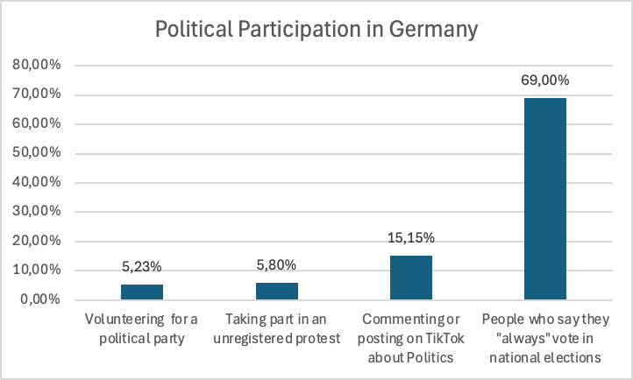
Insights: ¿Qué significa participar?
La participación política describe la actividad de los ciudadanos que voluntariamente desean ejercer influencia en la política.
👨
"Si no participas en las elecciones, no puedes cambiar nada."
(Participante de los grupos focales ActEU - Grecia)
Notes:
Hätt

Slide 7
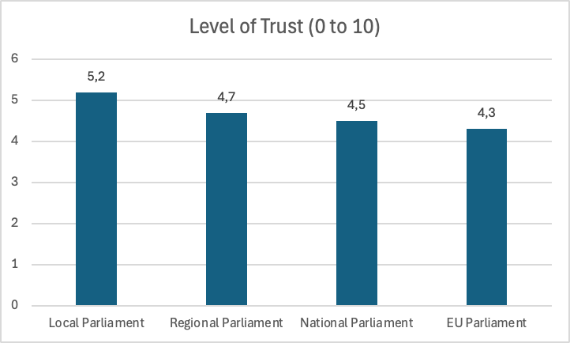
Insights: ¿Qué significa la confianza?
La confianza significa estar seguro de que puedes confiar en alguien o en algo.
👨🏾
"Antes no tenía mucha fe en la política, pero ahora no tengo ninguna."
(Participante de los grupos focales ActEU - Francia)

Slide 8
Laboratorio de Democracia Juvenil
Grupo 1: Representación
Grupo 2: Participación
Defender y hacer visibles ciertos grupos.
Los representados deben ser capaces de identificarse con las acciones de quienes los representan.
La participación política describe la actividad de los ciudadanos que voluntariamente desean ejercer influencia en la política.
Votación, protestas (legales e ilegales), trabajo partidista, activismo, campañas electorales, peticiones (violencia política)
Confianza
Confiar significa poder estar seguro de que puedes confiar en alguien o en algo.

Slide 9
Lo que queremos de ti
Imagina que podrías asesorar a los responsables políticos
Recomendaciones para responsables políticos
Recomendaciones concretas y/o ejemplos de cómo deberían actuar los políticos y/o qué políticas deberían implementarse para abordar los problemas de:
Representación
Participación
Confianza
Recomendaciones para la educación política
Recomendaciones concretas y/o ejemplos sobre qué herramientas debería utilizar el sector educativo o cómo debería cambiar la educación para abordar los problemas de:
Representación
Participación
Confianza

Slide 10
Laboratorio de Democracia Juvenil
¡Gracias por participar!
Bildnachweis: https://www.sueddeutsche.de/thema/
Democracy_Lab

